Slide 1
第3章
计算机的算术运算

Slide 2
3.1 引言
§3.1 Introduction
整数操作
  加法和减法
  乘法和除法
  处理溢出
浮点数
  表示与操作
Chapter 3 — Arithmetic for Computers — <number>

Slide 3

3.2 整数加法和减法
整数加法 ：7 + 6
§3.2 Addition and Subtraction
结果超出范围则溢出
  正数与负数相加无溢出
  两个正数相加
    若结果符号位是1则溢出
  两个负数相加
    若结果符号位是0则溢出
Chapter 3 — Arithmetic for Computers — <number>

Slide 4
整数减法
加第二个操作数的负值
示例：7 – 6 = 7 + (–6)
  +7: 0000 0000 … 0000 0111
  –6: 1111 1111 … 1111 1010
  +1: 0000 0000 … 0000 0001
结果超出范围则溢出
  两个操作数都为正或都为负则无溢出
  负数减正数
    若结果符号位是0则溢出
  正数减负数
    若结果符号位是1则溢出
Chapter 3 — Arithmetic for Computers — <number>

Slide 5
溢出处理
有些语言（如C）忽略溢出
  使用MIPS的addu，addiu，subu指令
其他语言（如Ada，Fortran）产生异常
  使用MIPS的add，addi，sub指令
  溢出时，调用异常处理程序
Chapter 3 — Arithmetic for Computers — <number>

Slide 6
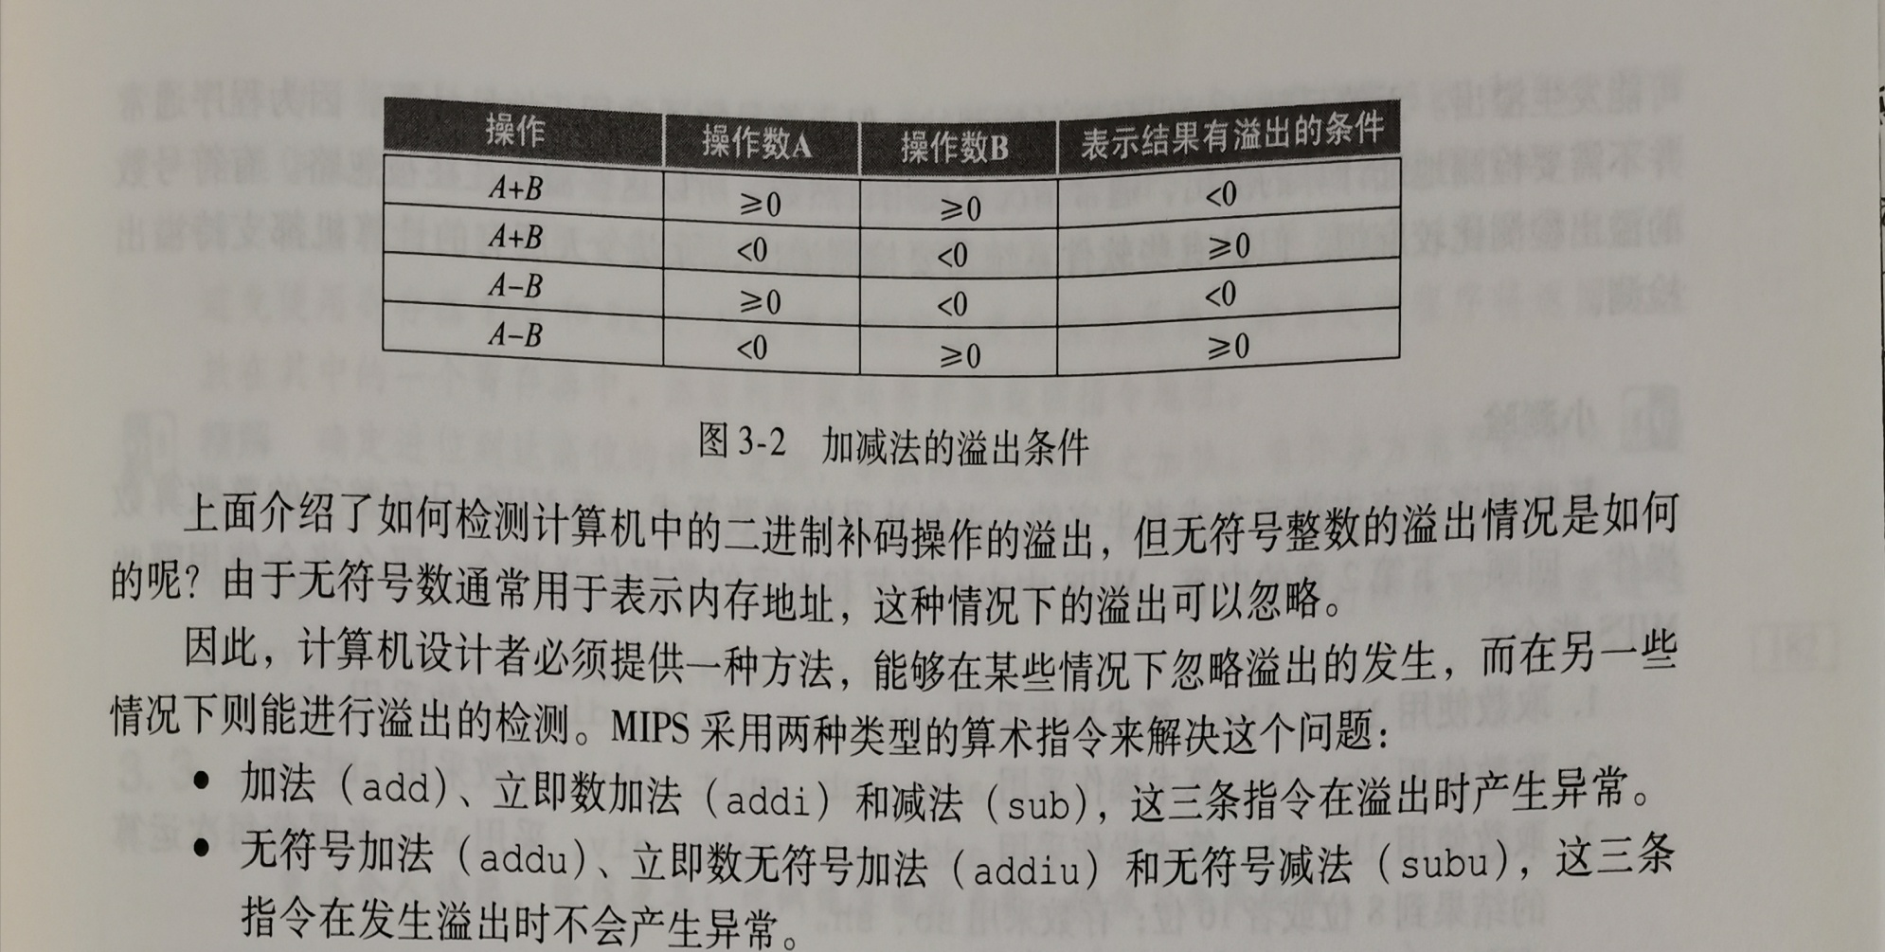
加减法的溢出条件
Chapter 3 — Arithmetic for Computers — <number>

Slide 7
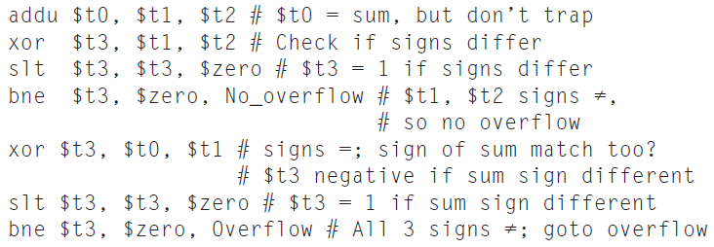
检测有符号加法的溢出
Chapter 3 — Arithmetic for Computers — <number>

Slide 8
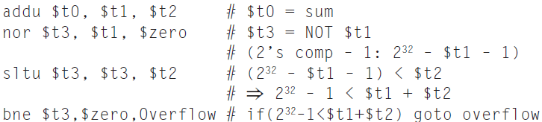
检测无符号加法的溢出
Chapter 3 — Arithmetic for Computers — <number>

Slide 9
Arithmetic for Multimedia
Graphics and media processing operates on vectors of 8-bit and 16-bit data
  Use 64-bit adder, with partitioned carry chain
    Operate on 8×8-bit, 4×16-bit, or 2×32-bit vectors
  SIMD (single-instruction, multiple-data)
Saturating operations
  On overflow, result is largest representable value
    c.f. 2s-complement modulo arithmetic
  E.g., clipping in audio, saturation in video
Chapter 3 — Arithmetic for Computers — <number>

Slide 10

3.3 乘法
§3.3 Multiplication
从长乘法开始
被乘数
1000
× 1001
1000
0000
0000
1000
1001000
乘数
乘积
乘积的长度是操作数长度之和
Chapter 3 — Arithmetic for Computers — <number>

Slide 11

乘法器
初始为0
Chapter 3 — Arithmetic for Computers — <number>

Slide 12
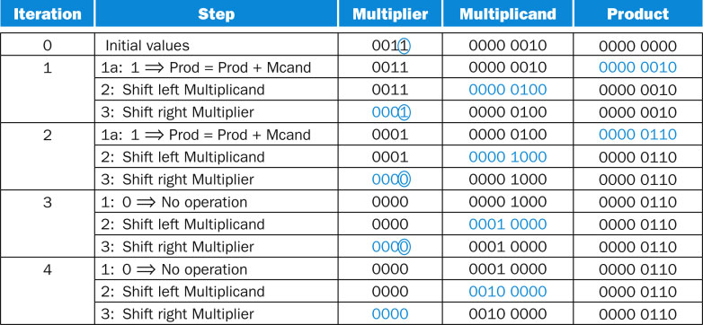
乘法示例
计算：2_{ten}*3_{ten}, 或 0010_{two} * 0011_{two}.
Chapter 3 — Arithmetic for Computers — <number>

Slide 13

优化
并行执行：相加/移位
Chapter 3 — Arithmetic for Computers — <number>

Slide 14
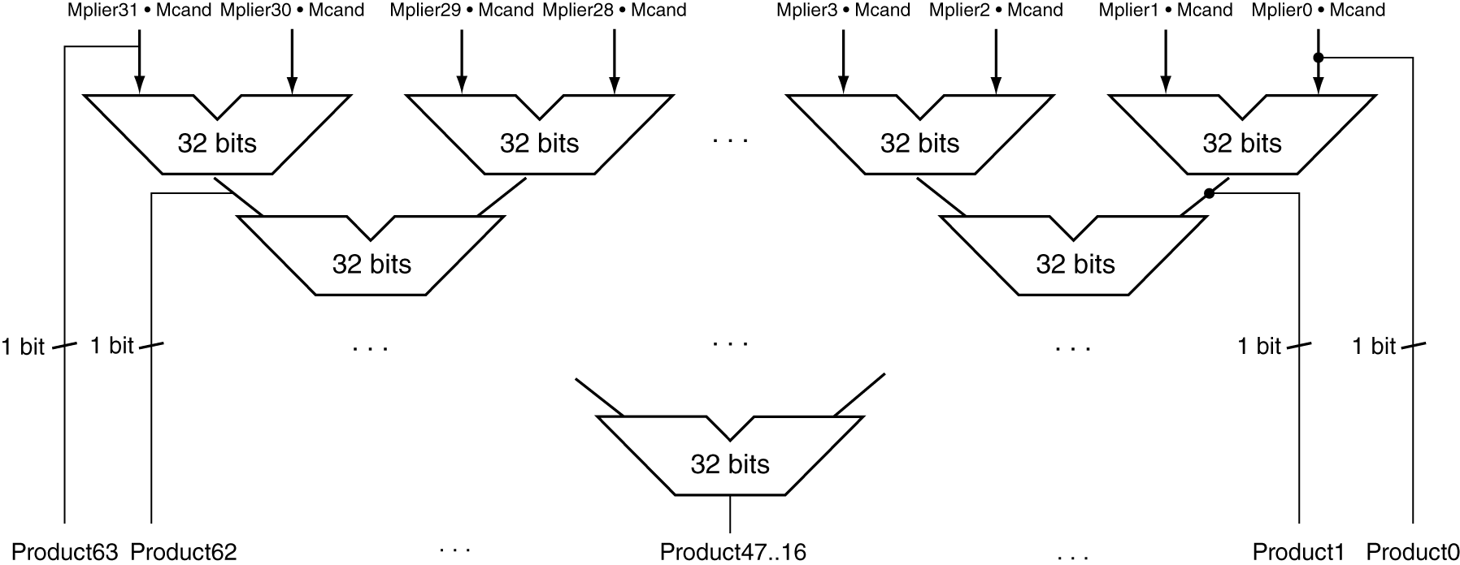
Faster Multiplier
Uses multiple adders
  Cost/performance tradeoff
Can be pipelined
  Several multiplication performed in parallel
Chapter 3 — Arithmetic for Computers — <number>

Slide 15
MIPS乘法
两个32位寄存器存放乘积
  HI：高32位
  LO：低32位
指令
  mult rs, rt / multu rs, rt
    64位乘积存于HI/LO
  mfhi rd / mflo rd
    从HI/LO送rd
    可查看HI的值看乘积是否超出32位
  mul rd, rs, rt
    乘积的低32位 → rd
Chapter 3 — Arithmetic for Computers — <number>

Slide 16
3.4 除法
§3.4 Division
除0检查
长除法
  如果除数位≤被除数位
    商上1，减
  否则
    商上0，下一个被除数位移下来
恢复除数
  做减法，如果余数＜0，则加上除数
有符号除法
  用绝对值进行除法
  根据需要调整商和余数的符号
商
被除数
1001
1000 1001010
-1000
10
101
1010
-1000
10
除数
余数
Chapter 3 — Arithmetic for Computers — <number>

Slide 17
除法
溢出条件
  被除数的高k位严格小于除数
  这个溢出检查还会检测除零的情况
Chapter 3 — Arithmetic for Computers — <number>

Slide 18


除法器
初始除数在左半部分
初始为被除数
Chapter 3 — Arithmetic for Computers — <number>

Slide 19
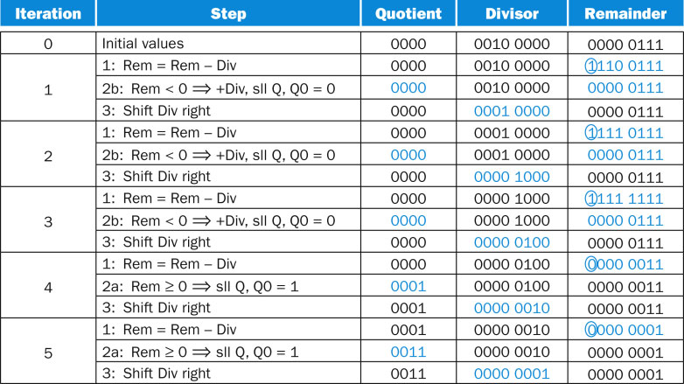
除法示例
计算7_{ten} ÷ 2_{ten}， 或 0000 0111_{two} ÷ 0010_{two}
Chapter 3 — Arithmetic for Computers — <number>

Slide 20
对第一版除法的观察
除数寄存器有一半的位总是0
→ 浪费了64位加法器的一半
→ 浪费了一半的除法寄存器
不再把除数右移
把余数左移？
第一步生成的商不能是1（否则太大）
→ 改为先移位再做减法，可以减少一次迭代

Slide 21
除法算法1示例：浪费空间
Remainder Quotient Divisor
0000 0111 00000 0010 0000 initial vals
1: 1110 0111 00000 0010 0000 Rem=Rem-Div
2: 0000 0111 00000 0010 0000 Rem<0,R+D,Q<<
3: 0000 0111 00000 0001 0000 Div>>
1: 1111 0111 00000 0001 0000 Rem=Rem-Div
2: 0000 0111 00000 0001 0000 Rem<0,R+D,Q<<
3: 0000 0111 00000 0000 1000 Div>>
1: 1111 1111 00000 0000 1000 Rem=Rem-Div
2: 0000 0111 00000 0000 1000 Rem<0,R+D,Q<<
3: 0000 0111 00000 0000 0100 Div>>
1: 0000 0011 00000 0000 0100 Rem=Rem-Div
2: 0000 0011 00001 0000 0100 Rem>0,Q<<1
3: 0000 0011 00001 0000 0010 Div>>
1: 0000 0001 00001 0000 0010 Rem=Rem-Div
2: 0000 0001 00011 0000 0010 Rem>0,Q<<1
3: 0000 0001 00011 0000 0001 Div>>
Answer: 7 div 2
Quotient = 3
Remainder = 1

Slide 22
除法：笔算
01010 Quotient
Divisor 0001 00001010 Dividend
00001
–0001
0000
0001
–0001
0
00 Remainder (or Modulo result)
  注意1不能是最高位！
  （会发生溢出，因为商的位数是n+1）

Slide 23
除法器v2
32位除数寄存器， 32位ALU，64位余数寄存器，
32位商寄存器
Divisor
32 bits
Quotient
Shift Left
32-bit ALU
32 bits
Shift Left
Remainder
Control
64 bits
Write

Slide 24
Divide Algorithm Version 2
Start: Place Dividend in Remainder
Remainder Quotient Divisor
0000 0111 0000 0010
1. Shift the Remainder register left 1 bit.
2. Subtract the Divisor register from the
left half of the Remainder register, & place the
result in the left half of the Remainder register.
Remainder ≥ 0
Test
Remainder
Remainder < 0
3a. Shift the
Quotient register
to the left setting
the new rightmost
bit to 1.
3b. Restore the original value by adding the Divisor
register to the left half of the Remainder register,
&place the sum in the left half of the Remainder
register. Also shift the Quotient register to the left,
setting the new least significant bit to 0.
nth
repetition?
No: < n repetitions
Yes: n repetitions (n = 4 here)
Done

Slide 25
对第二版除法的观察
余数与商一起左移可以省略商寄存器
  和之前一样，先左移余数
  之后的循环只有两个步骤，因为余数寄存器包含了左半部分的余数和右半部分的商
  余数会多移位一次
  最后的修正步骤是把寄存器左半部分的余数再回移一次

Slide 26
除法器v3
32位除数寄存器，32位ALU，64位余数寄存器，
(0位商寄存器)
Divisor
32 bits
32-bit ALU
“HI”
“LO”
Shift Left
Remainder
(Quotient)
Control
64 bits
Write

Slide 27
Divide Algorithm Version 3
Start: Place Dividend in Remainder
Remainder Divisor
0000 0111 0010
1. Shift the Remainder register left 1 bit.
2. Subtract the Divisor register from the
left half of the Remainder register, & place the
result in the left half of the Remainder register.
Remainder ≥ 0
Test
Remainder
Remainder < 0
3a. Shift the
Remainder register
to the left setting
the new rightmost
bit to 1.
3b. Restore the original value by adding the Divisor
register to the left half of the Remainder register,
&place the sum in the left half of the Remainder
register. Also shift the Remainder register to the
left, setting the new least significant bit to 0.
nth
repetition?
No: < n repetitions
Yes: n repetitions (n = 4 here)
Done. Shift left half of Remainder right 1 bit.

Slide 28

优化的除法器
Chapter 3 — Arithmetic for Computers — <number>

Slide 29
优化的乘法器和除法器
乘法器
Multiplier
除法器
Chapter 3 — Arithmetic for Computers — <number>

Slide 30
Faster Division
Can’t use parallel hardware as in multiplier
  Subtraction is conditional on sign of remainder
Faster dividers (e.g. SRT division) generate multiple quotient bits per step
  Still require multiple steps
Chapter 3 — Arithmetic for Computers — <number>

Slide 31
MIPS除法
HI/LO寄存器存放结果
  HI：32位余数
  LO：32位商
指令
  div rs, rt / divu rs, rt
  无溢出或除0检查
    由软件完成
  用 mfhi, mflo 访问结果
Chapter 3 — Arithmetic for Computers — <number>

Slide 32
3.5 浮点数
§3.5 Floating Point
表示非整数
  包括极大和极小数
类似于科学记数法
  –2.34 × 10⁵⁶
  +0.002 × 10^{–4}
  +987.02 × 10⁹
二进制表示
  ±1.xxxxxxx₂ × 2^{yyyy}
C语言中的 float 和 double 类型
规格化
非规格化
Chapter 3 — Arithmetic for Computers — <number>

Slide 33
3.5.1 浮点表示 1、浮点数标准
由IEEE Std 754-1985定义
两种格式
  单精度（32位）
  双精度（64位）
Chapter 3 — Arithmetic for Computers — <number>

Slide 34
IEEE 浮点数格式
单: 8位
双: 11位
单: 23位
双: 52位
S
Exponent
Fraction
S：符号位 (0 ⇒ 非符, 1 ⇒ 负)
规格化有效位（significand）：1.0 ≤ |有效位| < 2.0
  小数点左边的1可以省略，称为隐藏位
  有效位即尾数（fraction）加上隐藏位
指数（exponent）：移码表示：实际指数+偏阶（bias）
  确保指数是无符号的
  单：偏阶=127；双：偏阶=1023
Chapter 3 — Arithmetic for Computers — <number>

Slide 35
2、单精度范围
指数保留值：0和255（00000000和11111111）
最小值
  指数：1（00000001）
  ⇒ 实际指数=1-127=–126
  尾数：000…00 ⇒ 有效位数 = 1.0
  ±1.0×2^{–126} ≈ ±1.2×10^{–38}
最大值
  指数：254（11111110）
  ⇒ 实际指数=254–127=+127
  尾数：111…11 ⇒ 有效位数 ≈ 2.0
  ±2.0×2⁺¹²⁷ ≈ ±3.4×10⁺³⁸
Chapter 3 — Arithmetic for Computers — <number>

Slide 36
3、双精度范围
指数保留值：0和2047（0000…00和1111…11）
最小值
  指数：00000000001
  ⇒ 实际指数=1–1023=–1022
  尾数：000…00 ⇒ 有效位数 = 1.0
  ±1.0×2^{–1022} ≈±2.2×10^{–308}
最大值
  指数：11111111110
  ⇒ 实际指数=2046–1023= +1023
  尾数：111…11 ⇒ 有效位数 ≈ 2.0
  ±2.0×2⁺¹⁰²³ ≈±1.8×10⁺³⁰⁸
Chapter 3 — Arithmetic for Computers — <number>

Slide 37
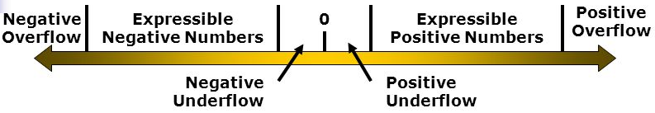
4、浮点数精度
相对精度
  所有尾数位都有用
  单精度约为 2^{–23}
  双精度约为 2^{–52}
Chapter 3 — Arithmetic for Computers — <number>

Slide 38
5、浮点数示例 1（1/2）
–0.75的浮点数表示
  –0.75 = (–1)¹ × 1.1₂ × 2^{–1}
  S = 1
  Fraction = 1000…00₂
  Exponent = –1 + Bias
    单精度： –1 + 127 = 126 = 01111110₂
    双精度： –1 + 1023 = 1022 = 01111111110₂
单精度： 1011111101000…00
双精度： 1011111111101000…00
Chapter 3 — Arithmetic for Computers — <number>

Slide 39
浮点数示例 2（2/2）
把如下单精度浮点数转换为十进制
11000000101000…00
  S = 1
  Fraction = 01000…00₂
  Exponent = 10000001₂ = 129
x = (–1)¹ × (1 + 0.25) × 2^{(129 – 127)}
  = (–1) × 1.25 × 2²
  = –5.0
Chapter 3 — Arithmetic for Computers — <number>

Slide 40
练习
将十进制数63.25转换为IEEE 754双精度浮点数格式
使用IEEE 754标准，把浮点数0x0c000000转换成十进制
Chapter 3 — Arithmetic for Computers — <number>

Slide 41


6、非规格化数
指数=000...0 ⇒ 隐藏位是0
小于规格化数
  逐渐下溢，精度降低
尾数= 000...0
0.0有两种表示!
Chapter 3 — Arithmetic for Computers — <number>

Slide 42
7、无穷和NaNs
指数=111...1，尾数=000...0
  ±无穷
  可用于后续计算，不用检查溢出
指数=111...1，尾数≠000...0
  非数（Not-a-Number，NaN）
  表示非法和未定义结果
    0.0 / 0.0
Chapter 3 — Arithmetic for Computers — <number>

Slide 43
3.5.2 浮点加法（1/2）
考虑4位十进制数
  9.999 × 10¹ + 1.610 × 10^{–1}
1. 对阶（指数对齐）
  较小的指数进行移位
  9.999 × 10¹ + 0.016 × 10¹
2. 有效位数相加
  9.999 × 10¹ + 0.016 × 10¹ = 10.015 × 10¹
3. 结果规格化，检查溢出
  1.0015 × 10²
4. 按需进行舍入或再次规格化
  1.002 × 10²
Chapter 3 — Arithmetic for Computers — <number>

Slide 44
浮点加法（2/2）
考虑4位二进制数
  1.000₂ × 2^{–1} + –1.110₂ × 2^{–2} (0.5 + –0.4375)
1. 对阶
  较小的指数进行移位
  1.000₂ × 2^{–1} + –0.111₂ × 2^{–1}
2. 有效尾数相加
  1.000₂ × 2^{–1} + –0.111₂ × 2^{–1} = 0.001₂ × 2^{–1}
3. 结果规格化，检查溢出
  1.000₂ × 2^{–4}，无溢出
4. 按需进行舍入或再次规格化
  1.000₂ × 2^{–4} (no change) = 0.0625
Chapter 3 — Arithmetic for Computers — <number>

Slide 45
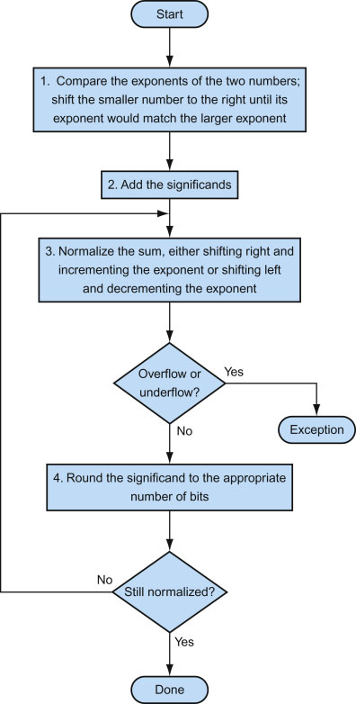
Chapter 3 — Arithmetic for Computers — <number>

Slide 46

FP加法器（1/2）
Step 1
Step 2
Step 3
Step 4
Chapter 3 — Arithmetic for Computers — <number>

Slide 47
FP加法器（2/2）
比整数加法器复杂得多
若一个时钟周期执行，则周期时间太长
  比整数操作耗时多
  慢时钟周期会拖累所有的指令
FP加法器通常用多个周
  可流水化
Chapter 3 — Arithmetic for Computers — <number>

Slide 48
浮点乘法（1/2）
考虑4位十进制数
  1.110 × 10¹⁰ × 9.200 × 10^{–5}
1. 指数相加
  对偏阶指数，要从和数中减去偏阶
  新指数=10 + –5 = 5
2. 有效位数相乘
  1.110 × 9.200 = 10.212 ⇒ 10.212 × 10⁵
3. 结果规格化，检查溢出
  1.0212 × 10⁶
4. 按需舍入或再次规格化
  1.021 × 10⁶
5. 根据操作数符号确定结果的符号位
  +1.021 × 10⁶
Chapter 3 — Arithmetic for Computers — <number>

Slide 49
浮点乘法（2/2）
考虑4位二进制数
  1.000₂ × 2^{–1} × –1.110₂ × 2^{–2} (0.5 × –0.4375)
1. 指数相加
  非偏阶：–1 + –2 = –3
  偏阶： (–1 + 127) + (–2 + 127) = –3 + 254 – 127 = –3 + 127
2. 有效位数相乘
  1.000₂ × 1.110₂ = 1.110₂ ⇒ 1.110₂ × 2^{–3}
3. 结果规格化，检查溢出
  1.110₂ × 2^{–3} （无变化）无溢出
4. 按需舍入或再次规格化
  1.110₂ × 2^{–3} （无变化）
5. 确定符号位： +ve × –ve ⇒ –ve
  –1.110₂ × 2^{–3} = –0.21875
Chapter 3 — Arithmetic for Computers — <number>

Slide 50
FP算术运算硬
FP乘法器的复杂度与FP加法器相当
  只是用有效位数乘法器代替了加法器
FP算术运算硬件可以执行
  加法，减法，乘法，除法，求倒数，开方
  浮点数 ↔ 整数
操作一般都需要多个周期
  可流水化
Chapter 3 — Arithmetic for Computers — <number>

Slide 51
MIPS的浮点指令（1/3）
FP硬件是 coprocessor 1
  扩展ISA的辅助处理器
独立的FP寄存器
  32位单精度： $f0, $f1, … $f31
  一对为双精度： $f0/$f1, $f2/$f3, …
FP指令操作只对FP寄存器
FP取数和存数指令
  lwc1, ldc1, swc1, sdc1
    ldc1 $f8, 32($sp)
Chapter 3 — Arithmetic for Computers — <number>

Slide 52
MIPS的浮点指令（2/3）
单精度算术运算
  add.s, sub.s, mul.s, div.s
    add.s $f0, $f1, $f6
双精度算术运算
  add.d, sub.d, mul.d, div.d
    mul.d $f4, $f4, $f6
单精度和双精度比较
  c.xx.s, c.xx.d (xx is eq, lt, le, …)
  FP条件位的置位和清零
    c.lt.s $f3, $f4
FP条件分支
  bc1t, bc1f
    bc1t TargetLabel
Chapter 3 — Arithmetic for Computers — <number>

Slide 53
MIPS的浮点指令（3/3）
名称 | 寄存器名称 | 用法 | 相应的整数寄存器
$fv0 - $fv1 | 0, 2 | 返回值 | $v0 - $v1
$ft0 - $ft3 | 4, 6, 8, 10 | 临时变量 | $t0 - $t9
$fa0 - $fa1 | 12, 14 | 函数参数 | $a0 - $a3
$ft4 - $ft8 | 16, 18 | 临时变量
$fs0 - $fs5 | 20, 22, 24, 26, 28, 30 | 保存变量 | $s0 - $s7
Chapter 3 — Arithmetic for Computers — <number>

Slide 54
FP示例：℉转换为℃
C代码：
float f2c (float fahr) {
return ((5.0/9.0)*(fahr - 32.0));
}
  fahr存于$f12，结果存于$f0，常数存于全局内存空间
编译的MIPS代码：
f2c: lwc1 $f16, const5($gp)
lwc1 $f18, const9($gp)
div.s $f16, $f16, $f18
lwc1 $f18, const32($gp)
sub.s $f18, $f12, $f18
mul.s $f0, $f16, $f18
jr $ra
Chapter 3 — Arithmetic for Computers — <number>

Slide 55
FP示例：数组乘法（1/3）
X = X + Y × Z
  32×32阵列，64位双精度元素
C代码：
void mm (double x[][],
double y[][], double z[][]) {
int i, j, k;
for (i = 0; i! = 32; i = i + 1)
for (j = 0; j! = 32; j = j + 1)
for (k = 0; k! = 32; k = k + 1)
x[i][j] = x[i][j]
+ y[i][k] * z[k][j];
}
  x，y，z的地址分别存于$a0，$a1，$a2；i，j，k存于$s0，$s1，$s2
Chapter 3 — Arithmetic for Computers — <number>

Slide 56
FP示例：数组乘法（2/3）
MIPS代码：
li $t1, 32 # $t1 = 32 (row size/loop end)
li $s0, 0 # i = 0; initialize 1st for loop
L1: li $s1, 0 # j = 0; restart 2nd for loop
L2: li $s2, 0 # k = 0; restart 3rd for loop
sll $t2, $s0, 5 # $t2 = i * 32 (size of row of x)
addu $t2, $t2, $s1 # $t2 = i * size(row) + j
sll $t2, $t2, 3 # $t2 = byte offset of [i][j]
addu $t2, $a0, $t2 # $t2 = byte address of x[i][j]
l.d $f4, 0($t2) # $f4 = 8 bytes of x[i][j]
L3: sll $t0, $s2, 5 # $t0 = k * 32 (size of row of z)
addu $t0, $t0, $s1 # $t0 = k * size(row) + j
sll $t0, $t0, 3 # $t0 = byte offset of [k][j]
addu $t0, $a2, $t0 # $t0 = byte address of z[k][j]
l.d $f16, 0($t0) # $f16 = 8 bytes of z[k][j]
…
Chapter 3 — Arithmetic for Computers — <number>

Slide 57
FP示例：数组乘法（3/3）
…
sll $t0, $s0, 5 # $t0 = i*32 (size of row of y)
addu $t0, $t0, $s2 # $t0 = i*size(row) + k
sll $t0, $t0, 3 # $t0 = byte offset of [i][k]
addu $t0, $a1, $t0 # $t0 = byte address of y[i][k]
l.d $f18, 0($t0) # $f18 = 8 bytes of y[i][k]
mul.d $f16, $f18, $f16 # $f16 = y[i][k] * z[k][j]
add.d $f4, $f4, $f16 # f4=x[i][j] + y[i][k]*z[k][j]
addiu $s2, $s2, 1 # $k k + 1
bne $s2, $t1, L3 # if (k != 32) go to L3
s.d $f4, 0($t2) # x[i][j] = $f4
addiu $s1, $s1, 1 # $j = j + 1
bne $s1, $t1, L2 # if (j != 32) go to L2
addiu $s0, $s0, 1 # $i = i + 1
bne $s0, $t1, L1 # if (i != 32) go to L1
Chapter 3 — Arithmetic for Computers — <number>

Slide 58
算术精确性
IEEE754标准规定的其他舍入方法
  额外的精度（保护位，舍入位，粘贴位）
  选择舍入模式
  允许程序员微调计算行为
不是所有FP单元都实现了全部模式
  大多数编程语言和FP库只用默认项
硬件复杂性、性能和市场需求之间的权衡
Chapter 3 — Arithmetic for Computers — <number>

Slide 59
Subword Parallellism
Graphics and audio applications can take advantage of performing simultaneous operations on short vectors
  Example: 128-bit adder:
    Sixteen 8-bit adds
    Eight 16-bit adds
    Four 32-bit adds
Also called data-level parallelism, vector parallelism, or Single Instruction, Multiple Data (SIMD)
§3.6 Parallelism and Computer Arithmetic: Subword Parallelism
Chapter 3 — Arithmetic for Computers — <number>

Slide 60
x86 FP Architecture
Originally based on 8087 FP coprocessor
  8 × 80-bit extended-precision registers
  Used as a push-down stack
  Registers indexed from TOS: ST(0), ST(1), …
FP values are 32-bit or 64 in memory
  Converted on load/store of memory operand
  Integer operands can also be converted
  on load/store
Very difficult to generate and optimize code
  Result: poor FP performance
§3.7 Real Stuff: Streaming SIMD Extensions and AVX in x86
Chapter 3 — Arithmetic for Computers — <number>

Slide 61
x86 FP Instructions
Data transfer | Arithmetic | Compare | Transcendental
FILD mem/ST(i) FISTP mem/ST(i) FLDPI FLD1 FLDZ | FIADDP mem/ST(i) FISUBRP mem/ST(i) FIMULP mem/ST(i) FIDIVRP mem/ST(i) FSQRT FABS FRNDINT | FICOMP FIUCOMP FSTSW AX/mem | FPATAN F2XMI FCOS FPTAN FPREM FPSIN FYL2X
Optional variations
  I: integer operand
  P: pop operand from stack
  R: reverse operand order
  But not all combinations allowed
Chapter 3 — Arithmetic for Computers — <number>

Slide 62
Streaming SIMD Extension 2 (SSE2)
Adds 4 × 128-bit registers
  Extended to 8 registers in AMD64/EM64T
Can be used for multiple FP operands
  2 × 64-bit double precision
  4 × 32-bit double precision
  Instructions operate on them simultaneously
    Single-Instruction Multiple-Data
Chapter 3 — Arithmetic for Computers — <number>

Slide 63
Matrix Multiply
Unoptimized code:
1. void dgemm (int n, double* A, double* B, double* C)
2. {
3. for (int i = 0; i < n; ++i)
4. for (int j = 0; j < n; ++j)
5. {
6. double cij = C[i+j*n]; /* cij = C[i][j] */
7. for(int k = 0; k < n; k++ )
8. cij += A[i+k*n] * B[k+j*n]; /* cij += A[i][k]*B[k][j] */
9. C[i+j*n] = cij; /* C[i][j] = cij */
10. }
11. }
§3.8 Going Faster: Subword Parallelism and Matrix Multiply
Chapter 3 — Arithmetic for Computers — <number>

Slide 64
Matrix Multiply
x86 assembly code:
1. vmovsd (%r10),%xmm0 # Load 1 element of C into %xmm0
2. mov %rsi,%rcx # register %rcx = %rsi
3. xor %eax,%eax # register %eax = 0
4. vmovsd (%rcx),%xmm1 # Load 1 element of B into %xmm1
5. add %r9,%rcx # register %rcx = %rcx + %r9
6. vmulsd (%r8,%rax,8),%xmm1,%xmm1 # Multiply %xmm1, element of A
7. add $0x1,%rax # register %rax = %rax + 1
8. cmp %eax,%edi # compare %eax to %edi
9. vaddsd %xmm1,%xmm0,%xmm0 # Add %xmm1, %xmm0
10. jg 30 <dgemm+0x30> # jump if %eax > %edi
11. add $0x1,%r11d # register %r11 = %r11 + 1
12. vmovsd %xmm0,(%r10) # Store %xmm0 into C element
§3.8 Going Faster: Subword Parallelism and Matrix Multiply
Chapter 3 — Arithmetic for Computers — <number>

Slide 65
Matrix Multiply
Optimized C code:
1. #include <x86intrin.h>
2. void dgemm (int n, double* A, double* B, double* C)
3. {
4. for ( int i = 0; i < n; i+=4 )
5. for ( int j = 0; j < n; j++ ) {
6. __m256d c0 = _mm256_load_pd(C+i+j*n); /* c0 = C[i][j] */
7. for( int k = 0; k < n; k++ )
8. c0 = _mm256_add_pd(c0, /* c0 += A[i][k]*B[k][j] */
9. _mm256_mul_pd(_mm256_load_pd(A+i+k*n),
10. _mm256_broadcast_sd(B+k+j*n)));
11. _mm256_store_pd(C+i+j*n, c0); /* C[i][j] = c0 */
12. }
13. }
§3.8 Going Faster: Subword Parallelism and Matrix Multiply
Chapter 3 — Arithmetic for Computers — <number>

Slide 66
Matrix Multiply
Optimized x86 assembly code:
1. vmovapd (%r11),%ymm0 # Load 4 elements of C into %ymm0
2. mov %rbx,%rcx # register %rcx = %rbx
3. xor %eax,%eax # register %eax = 0
4. vbroadcastsd (%rax,%r8,1),%ymm1 # Make 4 copies of B element
5. add $0x8,%rax # register %rax = %rax + 8
6. vmulpd (%rcx),%ymm1,%ymm1 # Parallel mul %ymm1,4 A elements
7. add %r9,%rcx # register %rcx = %rcx + %r9
8. cmp %r10,%rax # compare %r10 to %rax
9. vaddpd %ymm1,%ymm0,%ymm0 # Parallel add %ymm1, %ymm0
10. jne 50 <dgemm+0x50> # jump if not %r10 != %rax
11. add $0x1,%esi # register % esi = % esi + 1
12. vmovapd %ymm0,(%r11) # Store %ymm0 into 4 C elements
§3.8 Going Faster: Subword Parallelism and Matrix Multiply
Chapter 3 — Arithmetic for Computers — <number>

Slide 67
右移和除法
左移i位可替代整数×2^{i}
右移可替代÷2^{i}?
  仅对无符号整数
对有符号整数
  算术右移：复制符号位
  –5 / 4
    11111011₂ >> 2 = 11111110₂ = –2
    向–∞舍入
  对比：11111011₂ >>> 2 = 00111110₂ = +62
§3.9 Fallacies and Pitfalls
Chapter 3 — Arithmetic for Computers — <number>

Slide 68

结合律
并行程序可能会按非预期顺序交错操作
  对结合律的假设可能是错的
需要在不同的并行度下验证并行程序
Chapter 3 — Arithmetic for Computers — <number>

Slide 69
谁会关心浮点精度？
对科学代码很重要
  但是对日常生活？
    “My bank balance is out by 0.0002¢!” ☹
Intel Pentium的FDIV缺陷
  市场需要精度
  参阅Colwell, The Pentium Chronicles
Chapter 3 — Arithmetic for Computers — <number>
Notes:
¢：美分

Slide 70
总结
位（bit）没有固定的含义
  释义取决于应用的指令
计算机中数的表示
  有限的范围和精度
  需要在程序中进行说明
§3.9 Concluding Remarks
Chapter 3 — Arithmetic for Computers — <number>

Slide 71
总结（续）
ISA支持算术运算
  有符号和无符号整数
  浮点数是实数的近似
有限的范围和精度
  操作会上溢和下溢
MIPS的ISA
  核心指令：最常用54条
  其他指令：使用概率小
Chapter 3 — Arithmetic for Computers — <number>

